Slide 1

FoundationDB
Introducción a FoundationDB

Slide 2

¿Qué es FoundationDB?
FoundationDB es una base de datos distribuida que combina las características de una base de datos NoSQL con transacciones ACID.
• Desarrollada inicialmente por FoundationDB, Inc. y adquirida por Apple en 2015.
• Orientada a la alta disponibilidad, escalabilidad y consistencia.
• Utiliza un modelo de almacenamiento clave-valor que permite operaciones rápidas y eficientes.
Esta foto de Autor desconocido está bajo licencia CC BY-SA-NC

Slide 3

Funciones Clave
FoundationDB se distingue por varias funciones clave que la hacen ideal para entornos de datos distribuidos:
• Transacciones ACID distribuidas: Garantiza Atomicidad, Consistencia, Aislamiento y Durabilidad a través de nodos distribuidos.
• Escalabilidad Horizontal: Permite escalar tanto la capacidad de almacenamiento como el rendimiento de manera eficiente.
• Alta Disponibilidad: Redundancia y replicación automática aseguran que los datos estén siempre accesibles.
Esta foto de Autor desconocido está bajo licencia CC BY

Slide 4

Utilidad en Bases de Datos
FoundationDB es útil en diversas aplicaciones y sistemas que requieren:
• Transacciones consistentes y fiables en sistemas distribuidos.
• Almacenamiento de grandes volúmenes de datos distribuidos.
• Reducción del tiempo de inactividad y recuperación rápida ante fallos.
• Soporte para aplicaciones que necesitan latencias bajas y alto rendimiento.

Slide 5
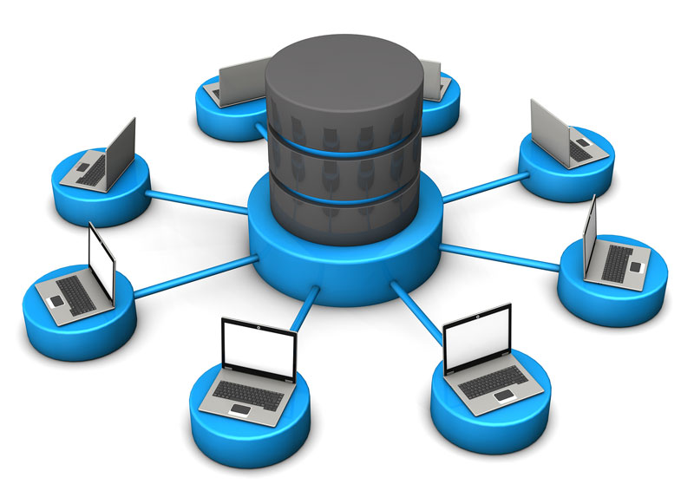
Casos de Uso
Algunos casos de uso comunes de FoundationDB incluyen:
• Sistemas financieros que requieren transacciones confiables y rápidas.
• Aplicaciones en la nube que necesitan escalabilidad masiva.
• Almacenamiento de datos estructurados y no estructurados para aplicaciones empresariales.
• Sistemas que requieren alta disponibilidad y resiliencia ante fallos.
Esta foto de Autor desconocido está bajo licencia CC BY-SA

Slide 6

Conclusión
FoundationDB proporciona una base sólida para construir aplicaciones distribuidas que requieren consistencia, escalabilidad y disponibilidad. Su capacidad para manejar transacciones ACID en un entorno distribuido lo hace ideal para aplicaciones críticas en diversos sectores.
Esta foto de Autor desconocido está bajo licencia CC BY-NC

